Slide 1
情感健康

Slide 2
什么是情绪健康？
Notes:
综述：
什么是情绪健康？
情绪健康与心理健康是一样的。 它的重点是头脑/思想和情感的健康。
重要的是，我们要学习保持情绪健康的方法，就像我们学习保持身体健康的方法一样!
我们必须照顾好自己的内心和外在!

Slide 3
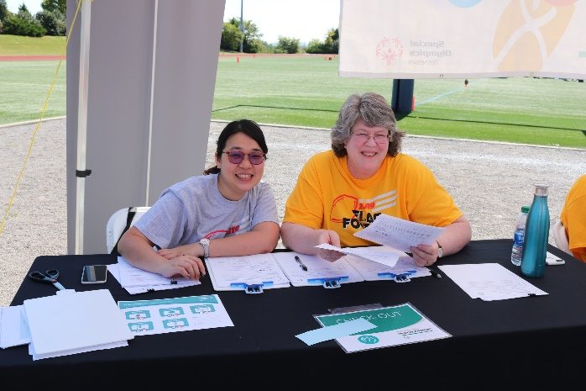
你作为健康使者的角色
个人层面：
使用并与他人分享策略!
团队水平：
在练习或游戏中添加策略!
计划水平：
与节目组工作人员一起创建信息!
Notes:
作为一名健康信使，您可以通过多种方式帮助特奥会社区保持情绪健康。
一些例子包括：
个人水平：如果你注意到朋友感到有压力，就与他们一起进行呼吸练习。
计划层面：与SO项目工作人员合作，创建可以分享给你的SO项目社区的社交媒体信息。
团队层面：与你的教练合作，在训练前或训练后与队友分享心理健康 "建议"。

Slide 4
情感
Notes:
一般的情绪健康概念--它不仅仅是指快乐或悲伤的感觉。 告诉我们你经历的其他情绪。 你的情绪是如何表现的？
感受到一系列的情绪是正常的--甚至是悲伤或愤怒如果你看过电影《内幕》，你会知道我们所有的情绪都在一起工作，使我们成为能够对事件或情况作出适当反应的全面的人。
重要的是找到工具，试图让你回到正轨......在消极区域停留太久是不健康的。

Slide 5
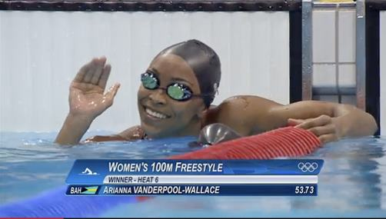
对情感健康的威胁：压力
Notes:
对我们的情绪健康可能有许多威胁。 这里有一个有助于显示我们的情绪、思想和身体之间的联系：压力
压力是我们在压力情况下的一种身体反应（如在班级前演讲，在海滩上看海，或当你要开始比赛时）。
压力会使我们感到心跳加速。你的呼吸会快得多。我们的手掌可能会出汗，你可能会感到害怕。感觉到压力是正常的。在某些情况下，它甚至是好的，因为它告诉你的身体你需要做什么来很好地应对压力的情况。
然而，长时间的压力过大并不是好事。它可能会导致健康问题，如高血压，甚至影响我们的记忆。

Slide 6
压力的迹象
情绪化迹象
容易心烦意乱或生气
感到力不从心
身体症状
低能量
紧张
头痛
胃部不适
紧张的肌肉
睡眠困难
疼和痛
难以放松
对自己的感觉不好
避开他人
无法集中注意力
总是担心
判断力差/决策力差
胸痛和心跳加快
Notes:
复习幻灯片，问与会者以前是否注意过这些迹象。

Slide 7
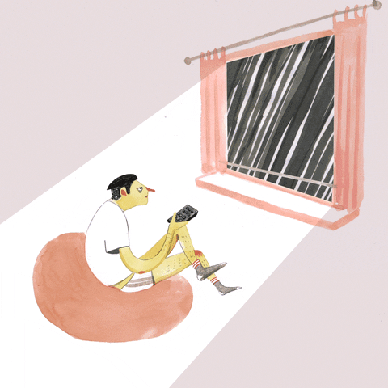
当我们有压力的时候，我们可以控制什么？
我无法控制...
我可以控制...
响应与反应
医学
其他
Notes:
在不同的情况下，你唯一能控制的就是你自己。我们无法控制的一些例子是：1）天气，2）其他人
用心应对各种情况!不要只是反应。
这意味着要花时间思考你的感受，并决定你应该如何最好地处理事情。
活动：举例说明有消极反应与积极反应的情况。 帮助参与者认识思想、情感和行为。

Slide 8
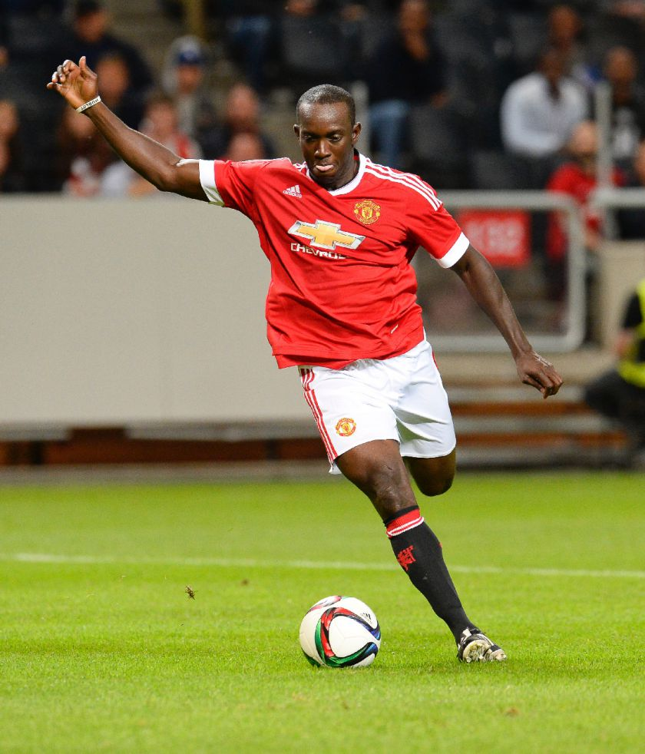
压力的来源
什么压力
你出来了吗？
让我们集思广益...
Notes:
开始讨论......一些例子包括：因为COVID而不能见朋友和家人
促使小组思考在COVID之前给他们带来压力的事情。

Slide 9
专注于 情感健康
许多人可能会感到悲伤、压力或困惑，特别是现在我们正在处理一场大流行病。想一想你可以为你的情绪健康做些什么，这很重要。
让我们来学习5种你可以每天做的情绪健康的技巧吧
使用压力球
思考积极的想法
深呼吸
伸展运动
获得支持
Notes:
我们将一起经历5种促进我们情绪健康的技巧。

Slide 10
策略1：使用挤压法
如果你感到压力、愤怒或不知所措，可以尝试捏一下压力球之类的东西。挤压球3秒钟，慢慢放开球，然后重复5到10次，持续1分钟。
Notes:
如果你感到有压力，愤怒，或不知所措，可以尝试捏一下压力球之类的东西，持续几分钟。 挤压球3秒钟，慢慢放开球，然后重复5到10次，持续1分钟。
我们来做压力球挤压5次。

Slide 11
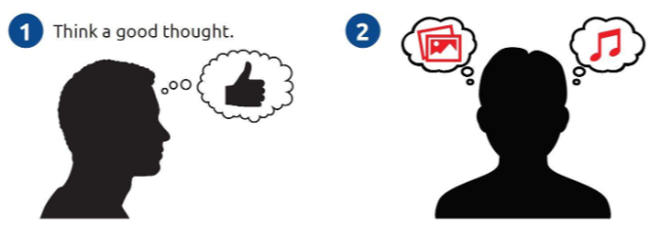
策略2：思考积极的想法
我们都从不同的地方找到自己的灵感，找到适合自己的东西很重要。 许多人在听自己喜欢的音乐时感觉良好。另一些人则有一个清单，上面写着要读的鼓励性话语或要看的图片--有点像对自己的鼓励性谈话。
Notes:
我们都从不同的地方找到自己的灵感，找到适合自己的东西很重要。 许多人在听自己喜欢的音乐时感觉良好。另一些人则有一个清单，上面写着要读的鼓励性话语或要看的图片--有点像对自己的鼓励性谈话。
我有东西要分享，我的 "积极想法 "愿景板！它有所有帮助我感觉良好的文字和快乐的图像！它有所有帮助我感觉良好的文字和快乐图像。
在聊天框中写下一些你会放在积极思想愿景板上的东西。

Slide 12
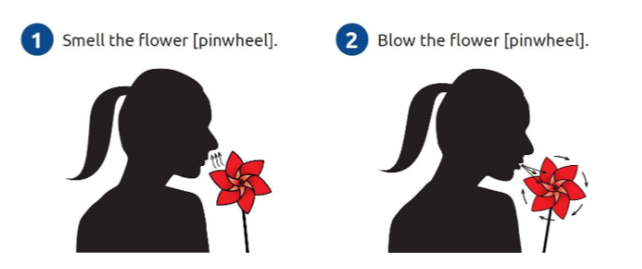
策略3：深呼吸
做深呼吸可以帮助你感到更加放松和平静。 假装你在闻一朵花，通过你的鼻子慢慢呼吸。 然后，假装你正在慢慢吹灭蜡烛。
Notes:
做深呼吸可以帮助你感到更加放松和平静。 假装你在闻一朵花，通过你的鼻子慢慢呼吸。 然后，假装你正在慢慢吹灭蜡烛。
- 吸气5次，呼气5次。重复3次。

Slide 13
策略4：拉伸
伸展可以帮助你的身体感觉更放松，释放情绪。 尝试一些不同的简单拉伸或瑜伽姿势，但记住要慢慢地、轻柔地开始!
Notes:
伸展可以帮助你的身体感觉更放松，释放情绪。 尝试一些不同的简单拉伸或瑜伽姿势，但记住要慢慢地、轻柔地开始!
这里有几个我最喜欢的伸展动作...
- 展示两个你最喜欢的伸展动作，每侧至少伸展20秒

Slide 14
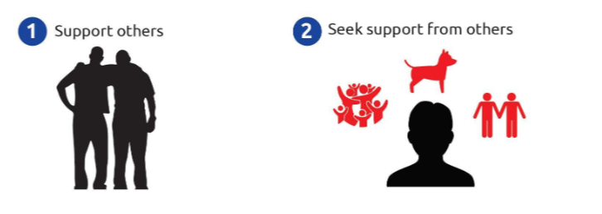
策略5：获得支持
当我们试图处理自己的想法和感受时，其他人可以对我们有所帮助。 与你信任的人交谈可以帮助我们，比如你的家人、朋友和教练。
给别人一个微笑，一个拳头，或鼓励的话（而不是击掌）。
Notes:
当我们试图处理自己的想法和感受时，其他人可以对我们有所帮助。与你信任的人交谈会有帮助，比如你的家人、朋友和教练。 你也可以与心理健康专家如心理学家或咨询师交谈。
给别人一个微笑而不是击掌。

Slide 15
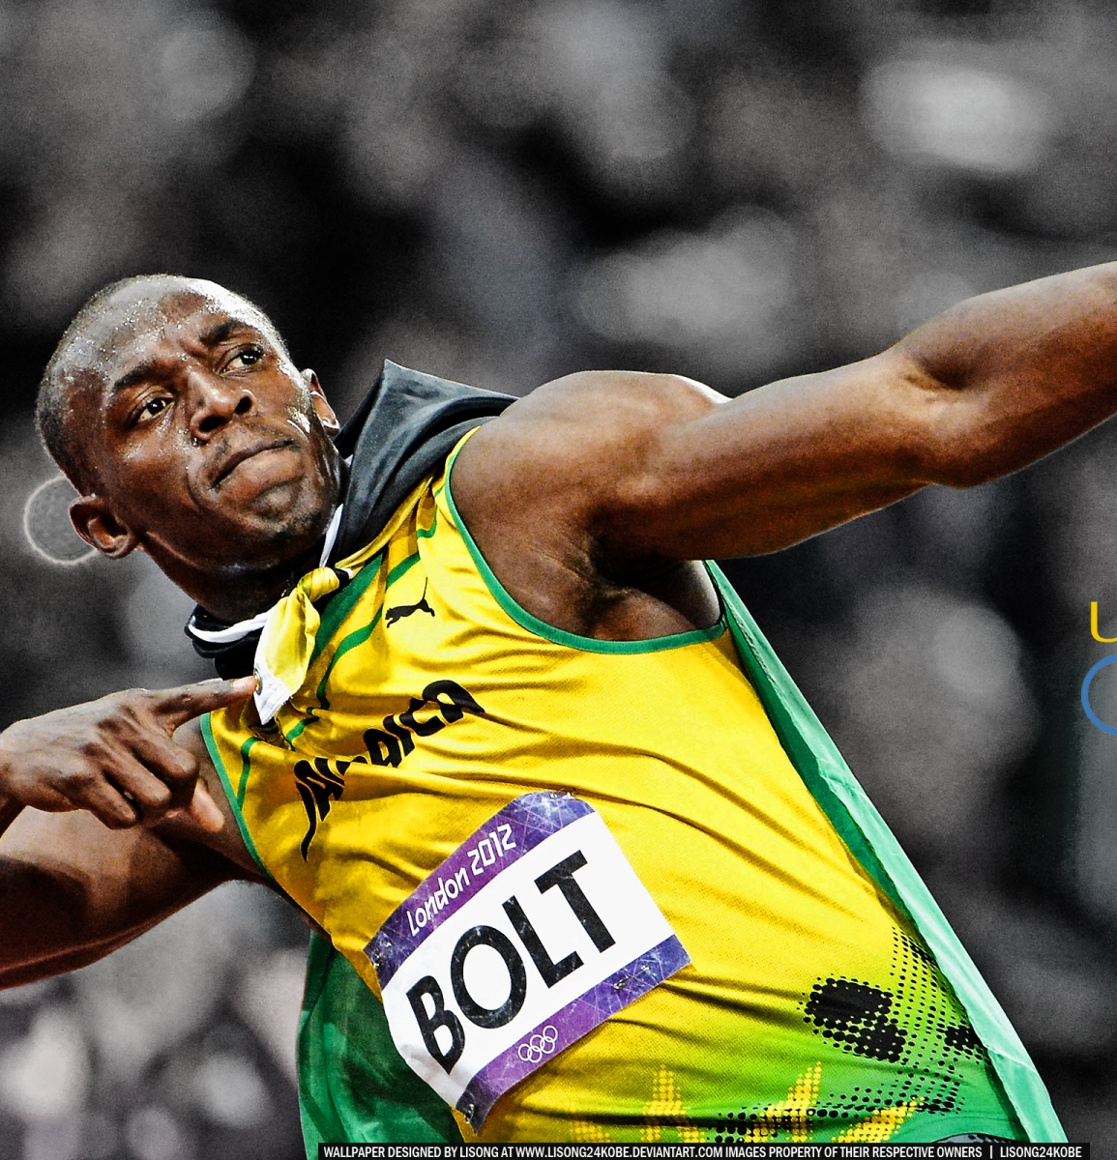
家庭作业
带有积极思想的愿景板
使用快乐的图片、笔记、肯定的话语
任务
Notes:
让我们做一个活动，帮助我们练习情绪健康。
我们将创建一个情绪健康愿景板!

Slide 16
确认
本文档的原始版本是在许多来源的资助下开发的，包括在美国由美国卫生与公众服务部 （HHS） 疾病控制和预防中心 （CDC） 的第 NU27DD000021 号资助，其中 $18.1 M （64%） 由美国联邦资金资助，$10.2 M （36%） 由非联邦来源支持。 本文档的内容完全由作者负责，并不一定代表美国疾病控制和预防中心或美国卫生与公众服务部的官方观点。

